Slide 1
FALLSTUDIE SOFTWARE ENGINEERING 2026/27
WaRP – Weather-aware Route Planning
Dynamische Verknüpfung von Routen mit räumlich-zeitlichen Wetterprognosen
Zwischenpräsentation: Projektskizze, Anforderungen, Domänenmodell & Datenbankmodell
Projektteam & Rollen:
• Jonas Bieler (PO) • Enrico Großmann (PO / Fachlicher Lead) • Kai Spitzer (SM) • Finley Brosig (SM) • Alle (DEV)
Dozent: Prof. Dr. Christian Schalles | DHBW Mosbach | Zeitbudget Präsentation: 12 Min (+ 15 Min Q&A)
Notes:
SPRECHER: Sprecher 1 (Jonas / PO)
ZEIT: 0:00 - 0:30 (Dauer: 0:30 Min)
SPRECHTEXT:
Guten Tag Herr Prof. Schalles. Wir präsentieren Ihnen heute den Zwischenstand unseres Projekts WaRP – Weather-aware Route Planning.
Wir haben die Anforderungsanalyse, das Vorgehensmodell nach Scrum sowie die konzeptionelle und relationale Modellierung unserer Kernservices abgeschlossen und zeigen Ihnen heute die Architektur und Funktionsweise unseres Systems.

Slide 2
1. PROJEKTSKIZZE
⏱ 0:30 - 2:00 (1:30 min)
Problemstellung & Produktvision
OUTDOOR-HERAUSFORDERUNG
LÖSUNGSANSATZ
PRODUKTVISION
Das Problem
Der WaRP-Ansatz
Kern-Mehrwert
• Statische Wetter-Apps:
Herkömmliche Vorhersagen gelten für einen festen Ort und eine feste Stunde.
• Dynamische Bewegung:
Bei einer mehrstündigen Tour ändern sich Ort und Zeit kontinuierlich.
• Versteckte Risiken:
Gegenwind vs. Rückenwind, plötzliche Gewitterfronten und Starkregen an Zwischenetappen werden manuell kaum erkannt.
• Routensegmentierung:
Unterteilung der Route nach Aktivitätsprofil (Fahrrad, Motorrad, Wandern).
• Zeitaufgelöste Wetterdaten:
Abruf exakt für den prognostizierten Ankunftszeitpunkt an jedem Streckenabschnitt.
• Normierter Wetterscore (0–100):
Berechnung aus Windvektoren, Regenwahrscheinlichkeit und Gewitterrisiko. Farbgradient auf der Karte.
• Beste Abfahrtszeit:
Simulation alternativer 30-Minuten-Zeitfenster. Der optimale Startzeitpunkt wird automatisch markiert.
• Resilienz & Transparenz:
Keine Sicherheitsfreigabe, sondern klare Entscheidungshilfe für den Nutzer.
• Mobile-First:
Optimiert für Nutzung vor Ort auf Smartphones (320–480px).
Notes:
SPRECHER: Sprecher 1 (Jonas / PO)
ZEIT: 0:30 - 2:00 (Dauer: 1:30 Min)
SPRECHTEXT:
Das Kernproblem bei Outdoor-Aktivitäten ist: Das Wetter ist weder örtlich noch zeitlich statisch.
Wenn ich eine dreistündige Radtour plane, hilft mir eine normale Wetter-App nicht viel: Denn was nützt mir das Wetter am Startort, wenn ich in zwei Stunden auf der Höhe von Kilometer 35 in eine Gewitterfront fahre?
WaRP löst genau das: Unsere Webanwendung segmentiert geplante Routen anhand von Aktivitätsprofilen, ermittelt für jeden Streckenabschnitt die exakte prognostizierte Ankunftszeit und ruft dafür zeitlich passgenaue Wetterdaten ab.
Daraus errechnen wir einen transparenten Wetterscore von 0 bis 100, visualisieren Abschnitte farblich von Rot bis Grün und empfehlen das wetterbedingt optimale Abfahrtszeitfenster.

Slide 3
1. PROJEKTSKIZZE
⏱ 2:00 - 3:30 (1:30 min)
Vorgehensmodell: Scrum & Projektorganisation
METHODIK
TEAMSTRUKTUR
Warum Scrum?
Rollenverteilung
• Hohe algorithmische & externe Unsicherheit:
Zusammenspiel externer APIs (OpenRouteService, Open-Meteo) und Scoring-Formeln bedarf früher Verifikation.
• Frühe Inkremente statt Wasserfall-Risiko:
Frühes Testen funktionsfähiger Services und Karten-UI in zweiwöchigen Zyklen.
• Product Owner (PO): Jonas Bieler, Enrico Großmann
Verantwortung für User Stories, Akzeptanzkriterien, Priorisierung & fachliche Abnahme.
• Scrum Master (SM): Kai Spitzer, Finley Brosig
Moderation der Scrum-Events, Impediment-Beseitigung & Einhaltung der agilen Artefakte.
• Developers (DEV): Alle Gruppenmitglieder
AGILE ITERATIONEN
Sprint-Roadmap: 5 Sprints & Kapazitätsvorteil
• Sprint 1: Technisches Projektfundament, Monorepo, DB-Setup & CI/CD [Abgeschlossen ✓]
• Sprint 2: Benutzerregistrierung, Sitzungsverwaltung, Geocoding & Karten-UI [Abgeschlossen ✓]
• Sprint 3 (AKTUELL): OpenRouteService & Open-Meteo Integration, Routing- & Wettermodelle [In Bearbeitung ⏳]
• Sprint 4: Scoring-Algorithmus, Startfenster-Simulation & VERARBEITUNG CHANGE REQUEST (Ereigniskarte)
★ KAPAZITÄTSVORTEIL: 4 freie Tage in Sprint 4 bieten massiv zusätzliche Entwicklungszeit für die Ereigniskarte!
• Sprint 5: Systemweite Integrationstests, Qualitätsmetriken, Performance & Projektabnahme.
Notes:
SPRECHER: Sprecher 2 (Kai / SM)
ZEIT: 2:00 - 3:30 (Dauer: 1:30 Min)
SPRECHTEXT:
Wir haben uns ganz bewusst für ein agiles Vorgehen nach Scrum entschieden.
Die mathematische Verknüpfung von Trajektorien mit Wettermodellen und Windvektoren bringt viele Unbekannte mit sich. Hier brauchten wir frühe funktionale Prototypen statt eines starren Wasserfall-Modells.
Wir haben die Rollen klar aufgeteilt: Jonas und Enrico als Product Owner, Finley und ich als Scrum Master, während alle vier im Entwicklerteam an der Implementierung mitwirken.
Unsere Projektplanung umfasst insgesamt 5 Sprints. Aktuell befinden wir uns mitten in Sprint 3, in dem wir die Integration von OpenRouteService und Open-Meteo vorantreiben.
Ein ganz großer methodischer und zeitlicher Vorteil für unser Projekt: Im kommenden Sprint 4 haben wir durch vier vorlesungsfreie Tage eine deutlich erhöhte Teamkapazität. Diese zusätzliche Zeit nutzen wir gezielt als Puffer, um Ihren anstehenden Change Request mit einer gründlichen Impact-Analyse, Backlog-Umpriorisierung und Dokumentation stressfrei und professionell zu verarbeiten.

Slide 4
2. ANFORDERUNGEN
⏱ 3:30 - 5:00 (1:30 min)
Anforderungsanalyse & Kern-Geschäftsregeln
PRODUCT BACKLOG
FACHREGELN
Priorisierung (MoSCoW)
Fokus-Use-Cases & Invarianten
• MUST HAVE (MVP Kern):
- Registrierung, Login & E-Mail-Verifikation
- Start- und Zieleingabe mit Geocoding
- 3 feste Profile: Fahrrad, Motorrad, Wandern
- Routenberechnung via Routing-API
- Zeit- und ortsaufgelöste Wetterbewertung
- Wetterscore (0–100) farblich auf Karte dargestellt
• SHOULD HAVE (Erweiterung):
- Alternative Abfahrtszeitfenster vorschlagen
- Kennzeichnung 'Beste Abfahrtszeit'
- 60-Minuten-Wettercache
- Routenspeicherung mit Namen & Favoriten
• COULD / WON'T HAVE:
- Passwort zurücksetzen, Turn-by-Turn Navigation
Die 2 detaillierten Use-Cases (gem. Vorgabe):
1. Route berechnen & segmentieren (Routing-Service)
2. Wetterabhängig bewerten & optimieren (Weather-Service)
Zentrale Geschäftsregeln im Detail:
• [FR-WETT-03] Gewitter-Kappung:
Überschreitet die Gewitterwahrscheinlichkeit an auch nur einem Wegpunkt den Grenzwert, wird der Gesamtwetterscore strikt auf maximal 50 Punkte begrenzt.
• [FR-WETT-12] Gleichstandsregel:
Haben mehrere alternative Startzeiten denselben maximalen Wetterscore, wird deterministisch die früheste Startzeit als 'Beste Abfahrtszeit' gekürt.
• [FR-WETT-11] 60-Minuten Wettercache:
Vorhersagen werden für 60 Min persistiert, um Ratenlimits externer APIs zu vermeiden.
Notes:
SPRECHER: Sprecher 2 (Finley / SM)
ZEIT: 3:30 - 5:00 (Dauer: 1:30 Min)
SPRECHTEXT:
Für die Anforderungsanalyse haben wir unser Backlog nach MoSCoW priorisiert.
Die Must-Haves decken den MVP ab: Von der sicheren Registrierung über die Routenberechnung bis zur Wettervisualisierung.
Gemäß der Aufgabenstellung haben wir zwei zentrale Use-Cases für die vertiefte Modellierung und Implementierung ausgewählt: Erstens das Berechnen und Segmentieren der Route im Routing Service, und zweitens die wetterabhängige Bewertung im Weather Service.
Dabei gibt es zwei kritische Fachregeln, die wir architektonisch sauber absichern mussten:
Erstens die Gewitter-Kappung nach Anforderung FR-WETT-03: Sobald das Gewitterrisiko an einem Punkt den Schwellwert erreicht, darf der Gesamtscore niemals über 50 Punkte steigen.
Zweitens die Gleichstandsregel: Bei gleichem Score gewinnt immer die zeitlich früheste Startzeit.

Slide 5
3. DESIGN & ARCHITEKTUR
⏱ 5:00 - 6:30 (1:30 min)
Systemarchitektur: Microservices & BFF
FRONTEND
BFF-SERVICE
BACKEND MICROSERVICES
Präsentation
Orchestrierung
Fachlichkeit
• React + Vite (TypeScript)
• Mobile-First Design (320–480px)
• Leaflet / OpenStreetMap
• Apollo GraphQL Client
-> Spricht nur mit dem BFF!
• Backend for Frontend
• GraphQL API (/graphql)
• Sitzungsvalidierung & CSRF
• REST-Orchestrierung (/internal/v1/*)
• Übergabe von Snapshots
• Identity-Service: Auth & Sitzung
• Routing-Service: OpenRouteService
• Weather-Service: Open-Meteo & Score
• Storage-Service: Gespeicherte Routen
• Database per Service (PostgreSQL)
ARCHITEKTUR-INSIGHT
Architektur-Entscheidung (ADR): Warum kein Domänenmodell für das BFF?
• Das BFF ist ein reiner API-Gateway- und Fassaden-Dienst ohne eigene Fachdomäne und ohne eigene Persistenz.
• Eine Domäne im BFF würde das Single-Responsibility-Prinzip verletzen. Die Schnittstelle zum Frontend ist formal über das GraphQL-Schema definiert, die Fachlichkeit liegt isoliert in den jeweiligen Microservices.
Notes:
SPRECHER: Sprecher 3 (Enrico / PO & DEV)
ZEIT: 5:00 - 6:30 (Dauer: 1:30 Min)
SPRECHTEXT:
Werfen wir einen Blick auf die Architektur:
Wir setzen auf eine klare Microservice-Architektur mit einem Backend-for-Frontend. Das React-Frontend spricht ausschließlich mit dem BFF über GraphQL. Dadurch entkoppeln wir das User Interface von den internen Services.
Das BFF ruft die Backend-Services über interne REST-Endpunkte unter /internal/v1 auf. Jeder Microservice hat seine eigene PostgreSQL-Datenbank – nach dem Pattern Database-per-Service.
Eine ganz bewusste Architekturentscheidung betrifft das BFF: Das BFF besitzt kein eigenes Domänenmodell! Es ist ein reiner Orchestrierungs- und Übersetzungsbaustein. Eigene Geschäftsregeln im BFF würden die lose Kopplung zerstören. Der Vertrag zwischen Frontend und BFF ist vollständig durch das GraphQL-Schema abgebildet.

Slide 6
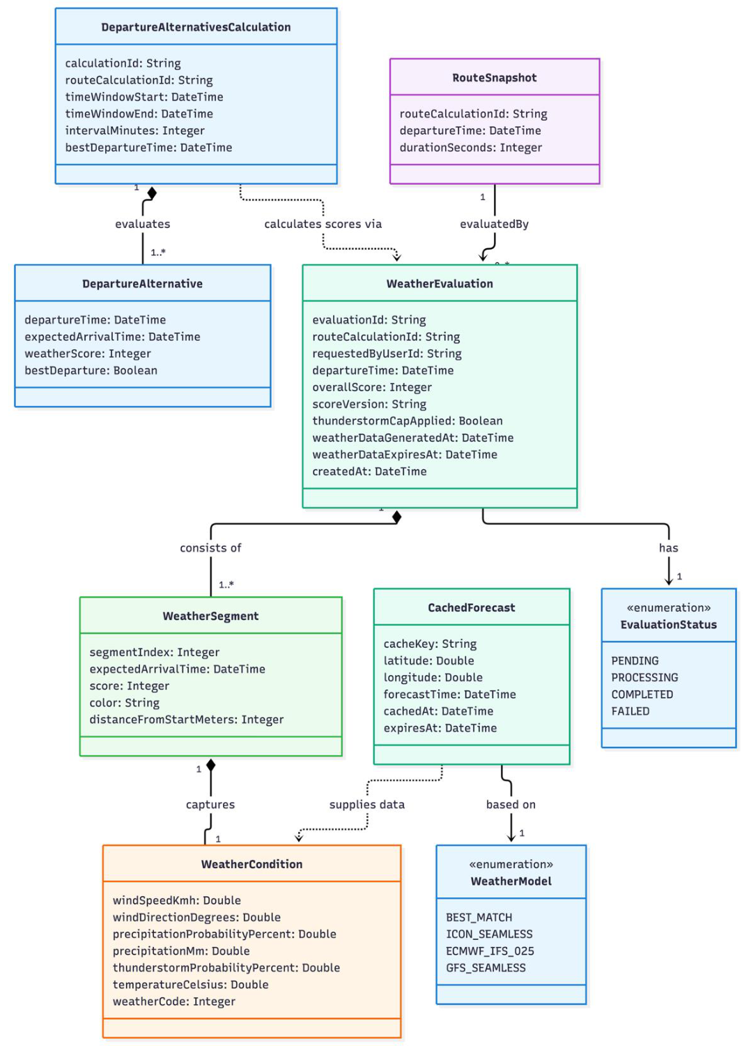
3. KONZEPTIONELLE MODELLIERUNG
⏱ 6:30 - 9:00 (2:30 min)
Konzeptionelles Domänenmodell: Weather Service
UML-KLASSENDIAGRAMM
Fachkonzepte & Entwurfsmuster
• WeatherEvaluation (Aggregate Root):
Kapselt die Gesamtbewertung einer Route zu einer Abfahrtszeit. Kennt overallScore, Status und ob die Gewitter-Kappung angewendet wurde (thunderstormCapApplied).
• WeatherSegment & WeatherCondition (Composition):
Die Route besteht aus 1..n bewerteten Segmenten (entsprechend dem Profil-Intervall). Jedes Segment hält als Value Object die Wetterparameter (Wind, Niederschlag, Gewitter) für die exakte Ankunftszeit.
• DepartureAlternativesCalculation & Alternative:
Simuliert Zeitfenster in 30-Minuten-Schritten. Markiert deterministisch die optimale Startzeit (bestDeparture = true) unter Beachtung der Gleichstandsregel.
• CachedForecast & RouteSnapshot (Entkopplung):
CachedForecast liefert Daten für Raum-Zeit-Gitter mit 60 Min Gültigkeit. Der RouteSnapshot entkoppelt den Weather Service vollständig vom Routing Service.
Notes:
SPRECHER: Sprecher 3 (Enrico / PO & DEV)
ZEIT: 6:30 - 9:00 (Dauer: 2:30 Min)
SPRECHTEXT:
Hier sehen Sie das konzeptionelle Domänenmodell unseres Weather Service.
Statt Ihnen jetzt jedes Attribut einzeln vorzulesen, möchte ich die drei architektonischen Kernkonzepte hervorheben:
Erstens: Im Zentrum steht das Aggregat WeatherEvaluation. Es repräsentiert die Auswertung einer Route zu einem konkreten Startzeitpunkt. Es fungiert nach dem GRASP-Muster als 'Information Expert': Weil es alle Segmente aggregiert, berechnet es den Mittelwert-Score und entscheidet über die Gewitter-Kappung.
Zweitens: Eine Evaluation besteht aus mehreren WeatherSegments. Jedes Segment entspricht einem Intervall – z. B. alle 10 km beim Fahrrad – und hält als Value Object die WeatherCondition zum exakten Ankunftszeitpunkt.
Drittens: Für die Abfahrtsempfehlung dient DepartureAlternativesCalculation. Sie simuliert mehrere Startzeiten und kennzeichnet deterministisch die beste Abfahrtszeit.
Die Entkopplung erfolgt über den RouteSnapshot: Wir rufen nicht den Routing Service auf, sondern erhalten einen unveränderlichen Stand. Das garantiert Reproduzierbarkeit.

Slide 7
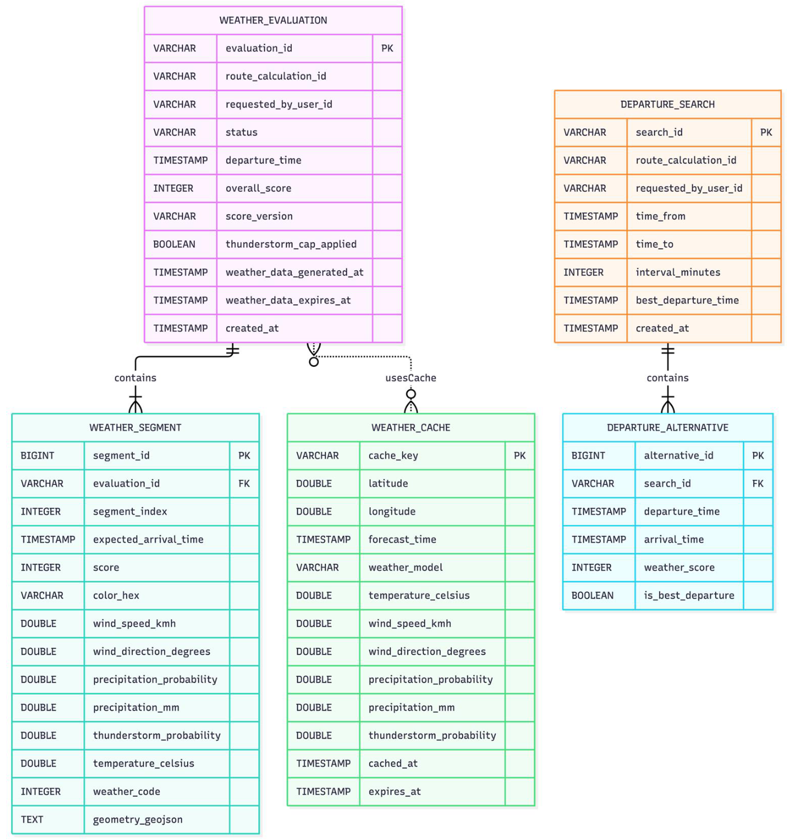
3. DATENBASIS & SPEZIFIKATION
⏱ 9:00 - 11:30 (2:30 min)
Relationales Datenbankmodell: warp_weather
POSTGRESQL SPEZIFIKATION
Relationale Integrität & Caching
• 1-zu-n Kernbeziehung:
WEATHER_EVALUATION ||--|{ WEATHER_SEGMENT. Jedes Segment speichert neben den Messwerten den berechneten Score und den Hex-Farbwert (#55AA40) für schnelles Frontend-Rendering.
• Database-per-Service Isolation:
Keine Fremdschlüssel über Servicegrenzen! route_calculation_id und requested_by_user_id sind lose logische Referenzen (VARCHAR(40)).
• Check-Constraints für Datenintegrität:
- CHECK (overall_score BETWEEN 0 AND 100)
- CHECK (expires_at > cached_at)
- Unique-Constraint: (evaluation_id, segment_index)
• Persistenter WEATHER_CACHE (60 Min):
Persistiert externe Open-Meteo-Antworten mit 60 Min TTL indiziert nach Grid-Koordinate + Zeitschritt. Verhindert redundante externe API-Aufrufe bei Neustart & Skalierung.
Notes:
SPRECHER: Sprecher 4 (Jonas / DEV & PO)
ZEIT: 9:00 - 11:30 (Dauer: 2:30 Min)
SPRECHTEXT:
Passend zum Domänenmodell sehen Sie hier das relationale Datenbankschema warp_weather in PostgreSQL.
Kern ist die 1-zu-n-Beziehung zwischen WEATHER_EVALUATION und WEATHER_SEGMENT. Das Segment speichert neben den meteorologischen Daten auch direkt den vorberechneten Farbcode, sodass das Frontend die Segmente ohne Rechenaufwand direkt auf der Karte einfärben kann.
Drei Aspekte der Datenbasis sind uns besonders wichtig:
Erstens: Die strikte Microservice-Isolation. Es gibt keine Fremdschlüssel zu ROUTE oder USER. Wir speichern IDs als lose Strings mit Präfixen wie calc_ oder usr_.
Zweitens: Wir sichern Geschäftsregeln auf Datenbankebene ab – mit Check-Constraints für den Score-Bereich von 0 bis 100 und Konsistenzprüfungen für Zeitstempel.
Drittens: Der WEATHER_CACHE. Warum in der DB und nicht im RAM? Weil ein DB-gestützter Cache Instanz-Neustarts überlebt und mehrere parallel laufende Container denselben Cache nutzen können. Das schützt uns zuverlässig vor API-Ratenlimits.

Slide 8
4. STATUS & AUSBLICK
⏱ 11:30 - 12:15 (0:45 min)
Projektstand in GitHub Projects & Ausblick
GITHUB PROJECTS LIVE-STATUS
KAPAZITÄTS-BOOSTER
Aktueller Stand: Sprint 3
Ausblick Sprint 4 & Change Request
• 13 Tickets DONE ✓:
Monorepo-Fundament (WARP-001/002), GraphQL-BFF (WARP-003/004), Benutzerregistrierung BE & FE (WARP-005), Login BE & FE (WARP-006), Mailpit-E-Mail-Service (WARP-007), Leaflet-Karte & Geocoding (WARP-009/010), Aktivitätsprofile (WARP-011).
• 4 Tickets IN PROGRESS (Iteration 3) ⏳:
- WARP-012: OpenRouteService-Anbindung (Finley)
- WARP-014: Open-Meteo-Wetteranbindung (Enrico)
- WARP-020: Storage-Service Routen-Backend (Jonas)
- WARP-007: E-Mail-Verifikation End-to-End
• Sprint 4: Der Kapazitäts-Booster 🚀:
Durch 4 vorlesungsfreie Tage in Sprint 4 verfügt das Team über ein massiv erhöhtes Zeitbudget für Kernentwicklung und Puffer.
• Kernziele Sprint 4:
- WARP-015/016: Wetterscore-Algorithmus & Farbgradient auf Karte
- WARP-017/018: 30-Minuten-Startfenster-Simulation
- WARP-019: 60-Minuten-Wettercache in warp_weather
• Methodischer Change-Request-Prozess:
1. Aufnahme der Ereigniskarte
2. Impact-Analyse (Aufwand & betroffene Artefakte)
3. PO-Entscheidung: Umsetzung / Verschiebung
4. Change Log & Modell-Vorher/Nachher-Vergleich
5. Retrospektive in Sprint 5
Notes:
SPRECHER: Sprecher 4 (Jonas oder Kai / PO)
ZEIT: 11:30 - 12:15 (Dauer: 0:45 Min)
SPRECHTEXT:
Zum Abschluss der aktuelle Status direkt aus unserem GitHub Projects Board:
Wir haben bereits 11 Tickets erfolgreich in 'Done', darunter das gesamte Infrastruktur-Fundament, die Registrierung und die Kartenintegration. 2 Tickets sind im Review und 4 zentrale Tickets befinden sich aktuell in Sprint 3 aktiv in Arbeit – darunter die Routing- und Wetter-Schnittstellen.
Für den kommenden Sprint 4 haben wir durch vier vorlesungsfreie Tage eine deutlich erhöhte Teamkapazität. Diese zusätzliche Zeit nutzen wir gezielt, um die Wetterscore-Berechnung abzuschließen und Ihren morgigen Change Request methodisch sauber mit einer fundierten Impact-Analyse und Backlog-Umpriorisierung zu verarbeiten.
Vielen Dank für Ihre Aufmerksamkeit – wir freuen uns jetzt auf die Diskussion!

Slide 9
Vielen Dank für Ihre Aufmerksamkeit!
Diskussion & Fragen zur Zwischenabnahme
Im Anhang verfügbar:
Detailmodelle zu Identity Service, Storage Service & Routing Service
Notes:
SPRECHER: Alle
ZEIT: Ab 12:15 (15 Min Fragerunde mit Prof. Schalles)
DISKUSSIONS-LEITFADEN:
• Frage nach BFF-Domänenmodell -> Begründung: Reiner Orchestrierungsdienst, keine Fachdomäne!
• Frage nach DB-Cache -> Begründung: Überlebt Neustarts, ermöglicht Multi-Instanz-Skalierung!
• Frage nach Fremdschlüsseln -> Begründung: Lose Kopplung über logische IDs (Database per Service)!
• Frage nach GRASP Information Expert -> Begründung: WeatherEvaluation berechnet Score und prüft Gewitter-Kappung selbst!

Slide 10
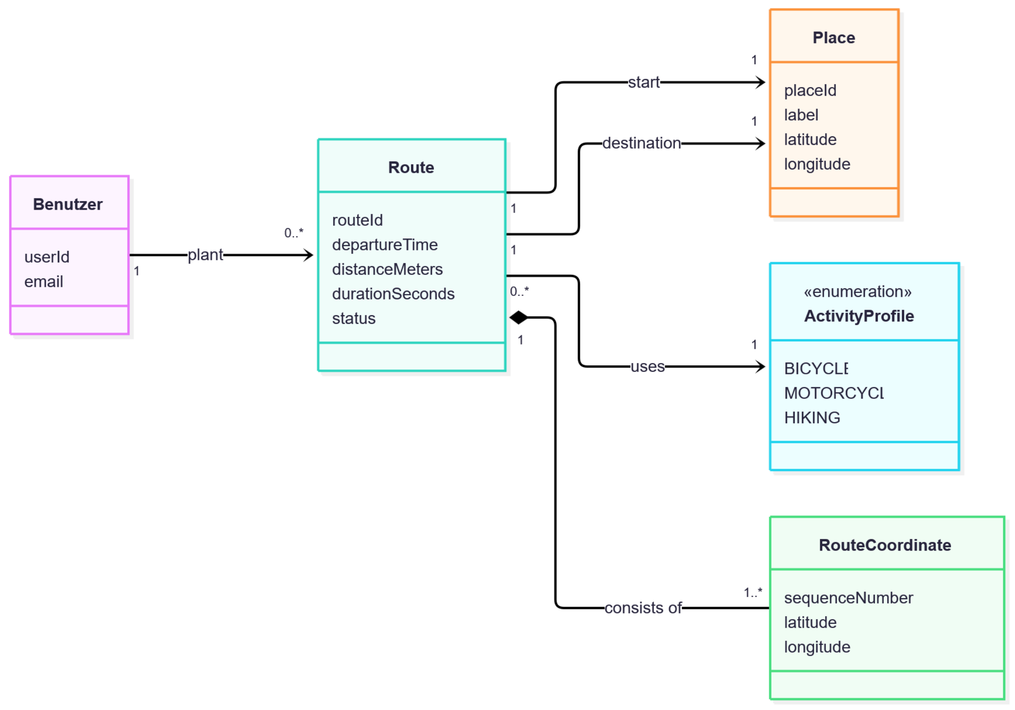
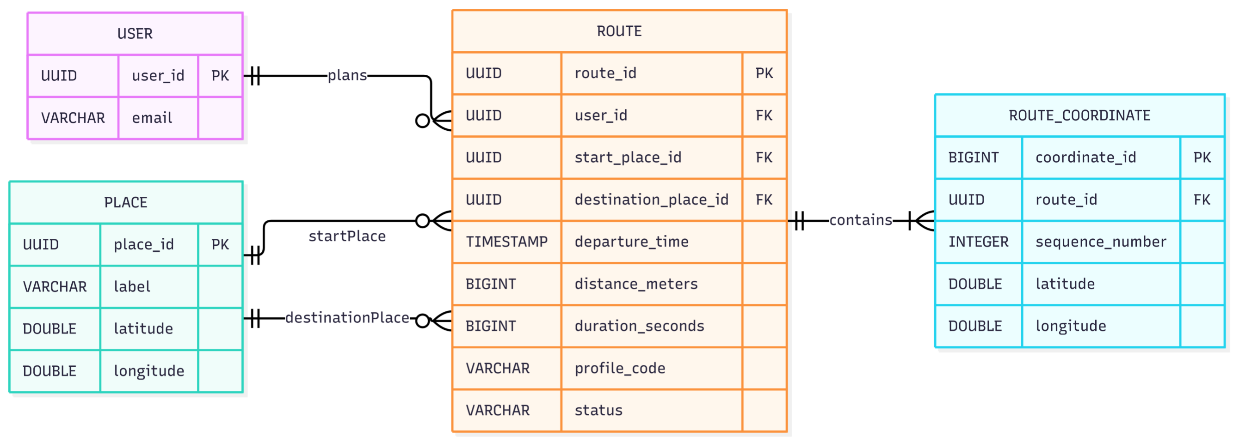
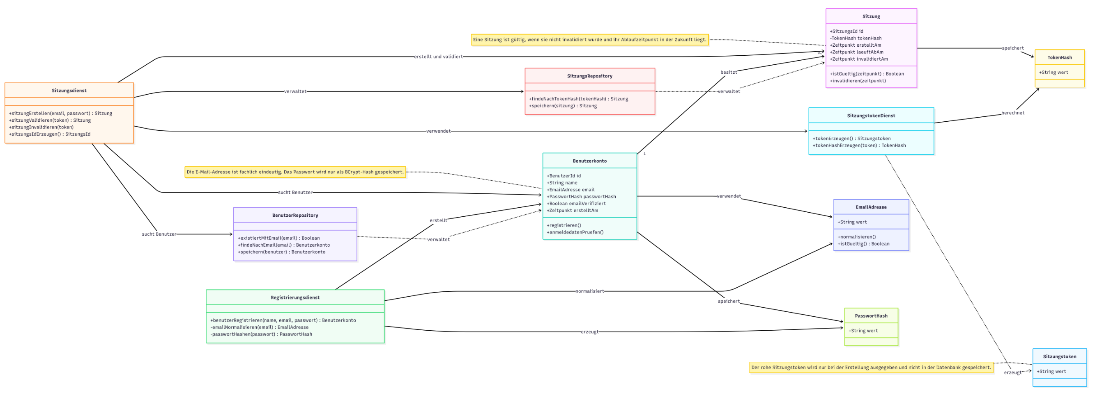
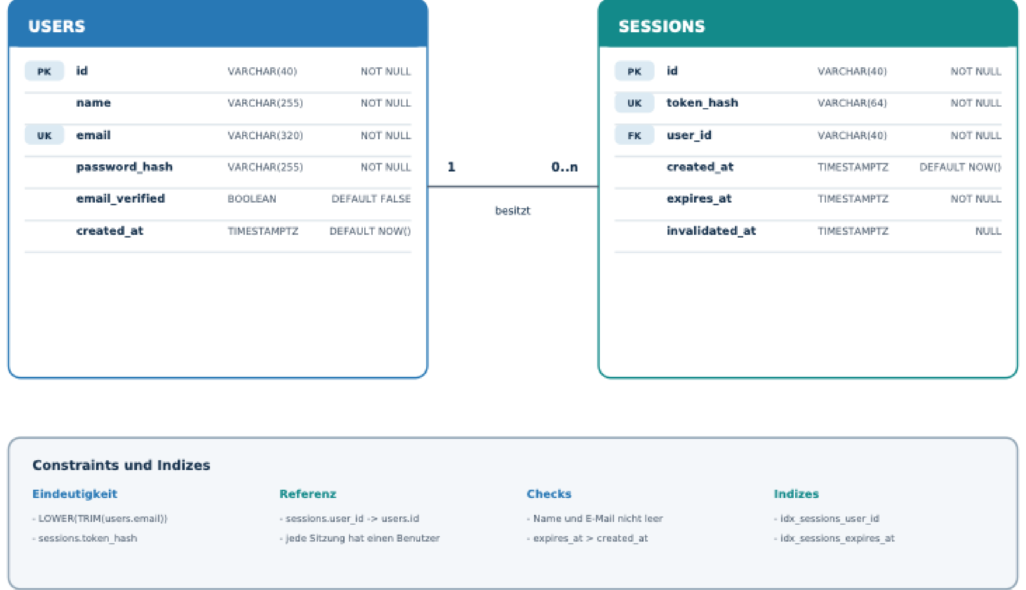
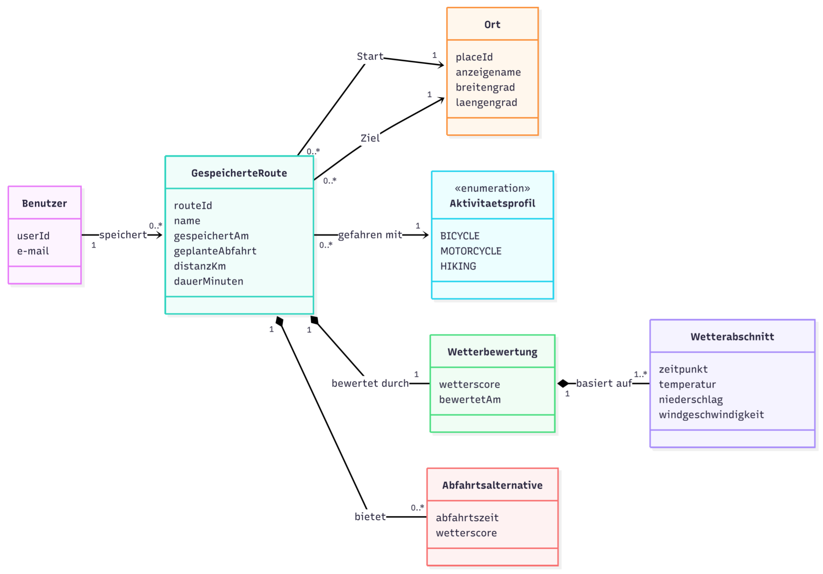
ANHANG / BACKUP
⏱ Bei Bedarf
Backup: Domänen- & DB-Modelle der weiteren Services

